Slide 1
Культура
Київської Русі

Slide 2
Культура цього періоду досягла високого рівня, що пояснюється значними здобутками попередніх етапів розвитку схід них слов'ян, розквітом Київської держави та творчим засвоєнням досягнень Візантії та Західної Європи.

Slide 3
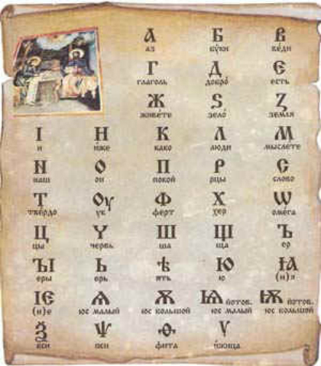
Величезне значення для розвитку культури мала поява писемності. Слов'янську азбуку створили близько 863 р. болгарські просвітителі Кирило та Мефодій (кирилиця, яка лежить в основі сучасних українського та російського алфавітів).
Старослов'янська азбука

Slide 4
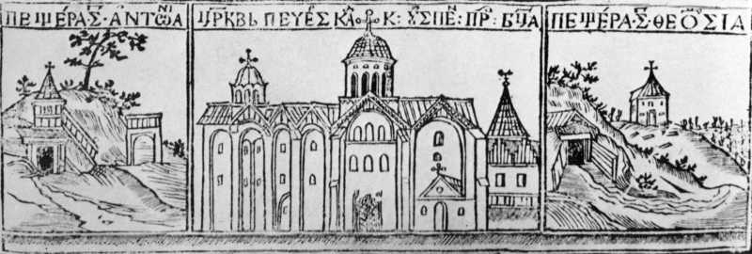
Поширення писемності сприяло розповсюдженню освіти на Русі, яка опікувалася церквою та князем і зосереджувалася переважно в монастирях.
Києво-Печерський монастир

Slide 5
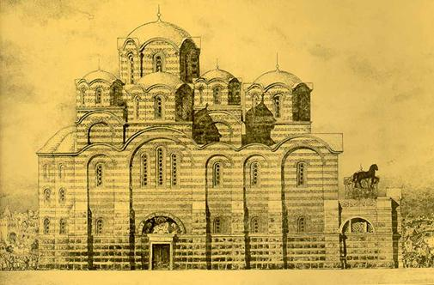
Перша школа в Києві при Десятинній церкві була відкрита Володимиром Великим, ще більшого поширення набули школи за правління Ярослава Мудрого.
Десятинна церква

Slide 6
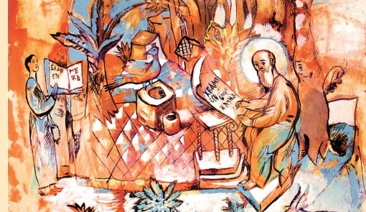
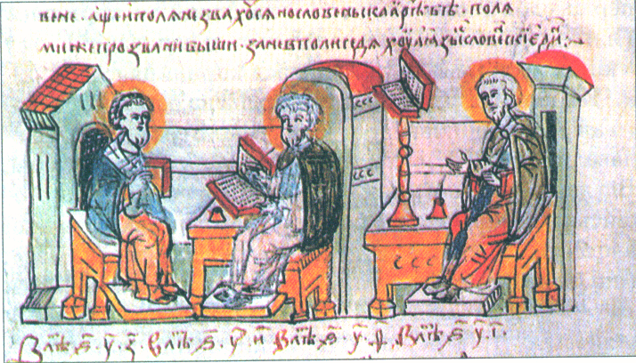
Навчання грамоті розпочиналося з вивчення азбуки. Учні писали на восковій дощечці за допомогою писал-стрижнів із загостреним кінцем. Великі текс ти писали на березовій корі (берестяні грамоти).

Slide 7
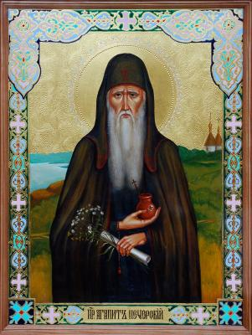
1037 року при Софійському соборі відкрили школу нового типу, де, крім грамоти, вивчали грецьку і латинську мови, основи філософії і медицини. Відомим лікарем у Києві був Агапіт, який умів робити хірургічні операції.
Агапіт Печерский

Slide 8
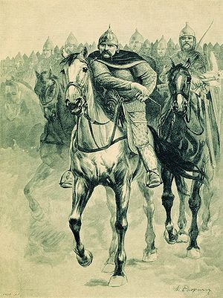
Багата і різноманітна усна народна творчість доби Київської Русі. Одним з найстаріших фольклорних жанрів є народні перекази (про трьох братів, що заснували Київ, про Вольгу Святославича, про Кожум'яку).
Рябушкин А.П.
«Вольга Святославич». 1895

Slide 9
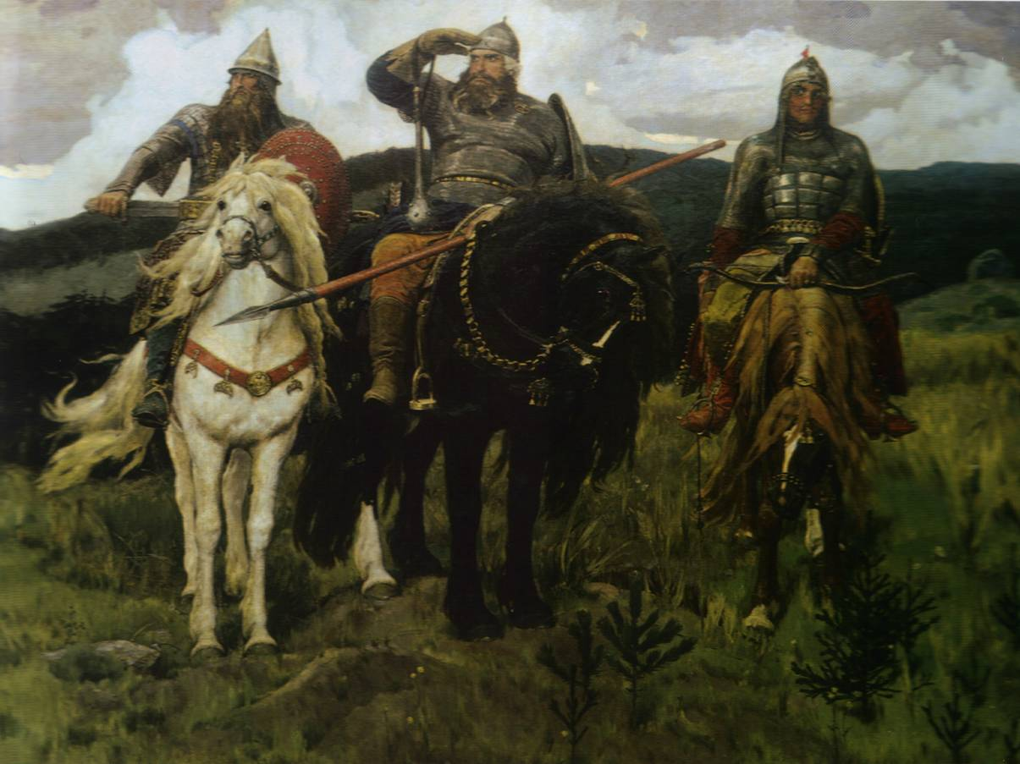
Існував і дружинний епос, який знайшов своє відображення в билинах. Найпопулярнішими героями билин були князь Володимир «Красне Сонечко», Ілля Муромець, Добриня Нікітіч, Альоша Попович, Микула Селянинович.
В. М. Васнецов «Три богатирі»
1898

Slide 10
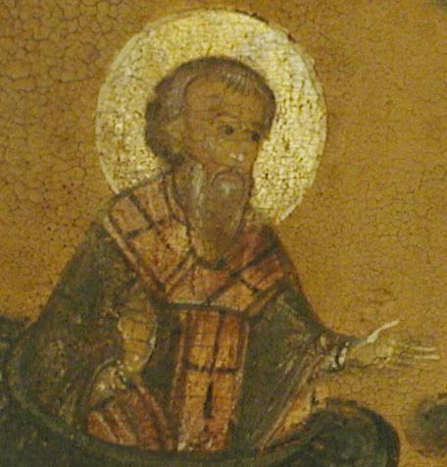
Виникнення писемності створило передумови для перетворен ня усної народної творчості в писемну літературу. Одним з найдавніших зразків літератури є «Слово про закон і благодать», написане першим київським митрополитом Іларіоном близько 1050 р.
Іларіон Київський

Slide 11
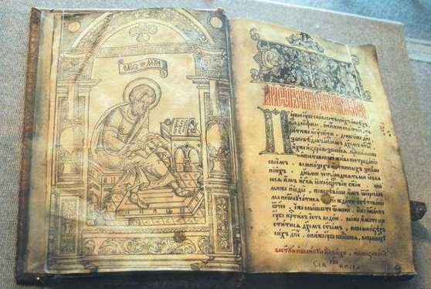
В ньому піднімається значення християнства, яке протиставляється язичництву, високо оцінюється діяльність князя Володимира Великого за те, що зробив Русь відомою в усіх кінцях землі, висловлюється гордість за неї.

Slide 12
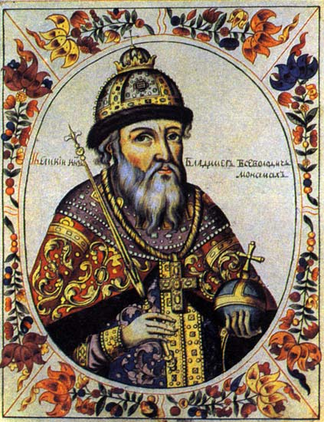
Видатним письменником свого часу був великий князь Володимир Мономах, який написав «Повчання дітям». Цей твір є автобіографією князя і разом з тим викладом його політичних та філософсько-етичних поглядів. Володимир вважав, що князь сам повинен входити до всіх галузей управління, не кривдити людей, зберігати мир, єдність Руської держави, зміцнювати великокнязівську владу.
Володимир Мономах

Slide 13
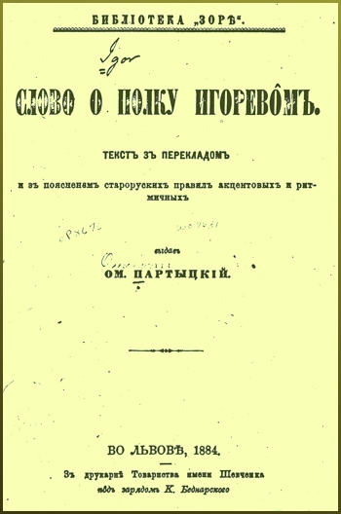
Найвидатнішим поетичним твором княжої доби є «Слово о полку Ігоревім» (1185-1187 pp.). У ньому з великою художньою силою викладено історію походу 1185 року новгород-сіверського князя Ігоря Святославовича проти половців, який закінчився поразкою і полоном князя. Головна ідея твору — заклик до єдності князів у боротьбі з іноземними ворогами.

Slide 14
Значна частина літератури належить до релігійної. Найбільш відомими є створені в другій половині XI ст. «Житіє Бориса і Гліба» та «Житіє Феодосія Печерського».

Slide 15
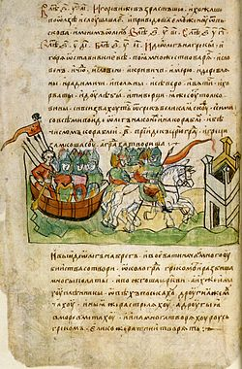
Визначними пам'ятками оригінальної давньоруської літера тури є літописи, тобто історичні твори про події, подані в хронологічному порядку за роками. У Києві був укладений перший давньоруський літописний звід 1037-1039 pp. Найвідомішим є літопис «Повість врем'яних літ» (1113 p.), складений у Києво-Печерському монастирі ченцем Нестором (1056-1114 pp.), в якому виклад відноситься до 1110 року.

Slide 16
«Повість» є загальноруським літописом, що відбиває минуле східних слов'ян на всій території їх розселення. Історія Русі розглядається в контексті світової історії. Основна ідея Нестора — ідея єдності Руської землі, а символом об'єднання є князівська династія Рюриковичів. Завдяки глибоким філософським роздумам та концептуальним підходам, високим художнім якостям, «Повість временних літ» стала вершиною літератури Київської Русі.

Slide 17
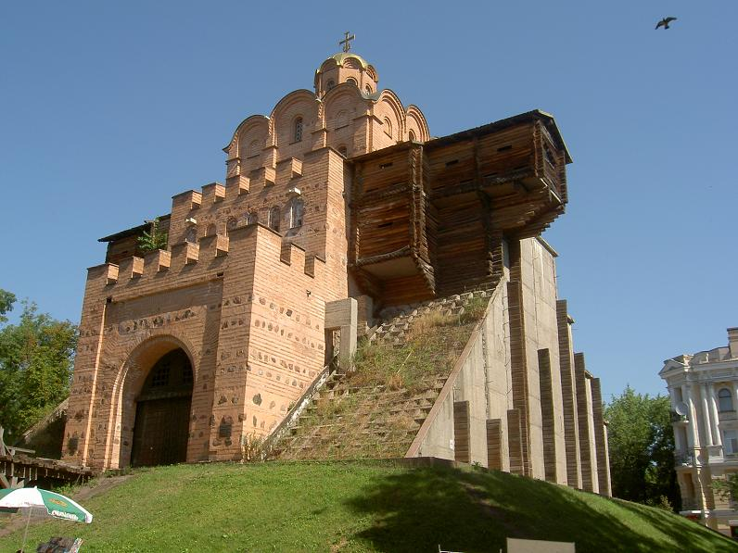
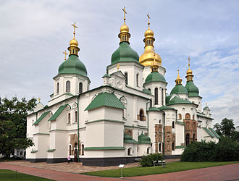
Серед пам'яток архітектури слід відзначити Золоті ворота і Софійський собор, який став перлиною давньоруського мистецтва. Шедеврами світового значення є мозаїки собору.
Золоті ворота, реконструкція
Софійський собор

Slide 18
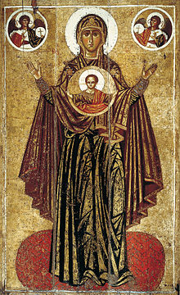
Мозаїчні композиції виконані зі смальти 177 кольорових відтінків на золотистому тлі. Серед них вражає зображення Богоматері-заступниці з піднятими вгору руками («Оранта») висотою 5,45 м.

Slide 19
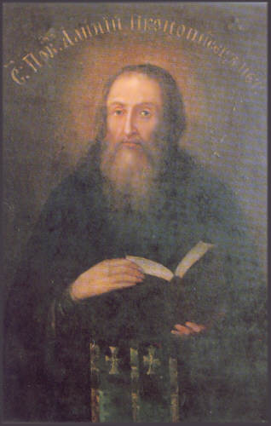
Значного розвитку набув іконопис. Видатним живописцем ХII ст. був Алімпій, який написав знамениту ікону «Богоматір велика Панагія». Зразками високого рівня мистецтва книжкової мініатюри є «Остромирово Євангеліє» (1056-1057 pp.) та «Ізборник Святослава», прикрашені чудовими заставками і мініатюрами.
Аліпій Печерський

Slide 20
На досить високому рівні знаходилось музичне мистецтво. Найвідомішим музичним виконавцем XI ст. був Боян. Особливу групу акторів і музикантів становили скоморохи — виконавці усної поезії, музичного фольклору. На Русі існували струнні інструменти (гуслі, гудки, лютні), духові (труби, флейти, сопілки), ударні (бубни, металеві тарілки).

Slide 21
До моменту прийняття християнства русичі вже були знайомі з десятичною системою рахунку від одного до десяти тисяч, дробами. До XII ст. рахунок розширився до 10 000 000. Ботаніка обмежувалася вивченням лікарських трав. Досить поширеними були знання про тваринний світ, оскільки полювання мало суттєве значення і русичі добре знали звички тварин та птахів. Уже в XII ст. згадується лісопильна рама, яка діяла енергією води водоспаду.

Slide 22
Основними продуктами харчування в раціоні руських князів були хліб та м'ясо. У свята подавався здобний хліб з медом і маком. Ікра вперше згадується в джерелах у XII ст. Пшонна та вівсяна каші були найпоширенішими серед простого народу. Вживали три види напоїв: квас, мед та імпортне вино. Одежу в основному шили з льону, але бояри та їх жінки надавали пере вагу одягу з шовку та парчі.

Slide 23
Таким чином, культура Київської Русі мала значні досягнення, які увійшли до скарбниці світової цивілізації.

Slide 24
Джерела
http://history.vn.ua
http://teachua.com

